Slide 1

航天电子系统设计 ----基本防护法
空间科学与技术学院

Slide 2
航天电子系统设计
第3章 基本防护法
§3.1 概述
§3.5 差分
§3.2 接地
§3.6 隔离
§3.3 屏蔽
§3.7 电缆选型
§3.4 滤波

Slide 3
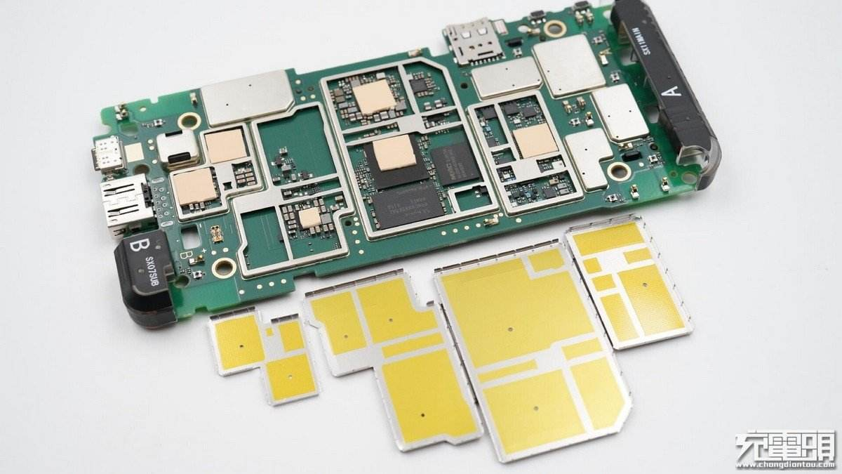
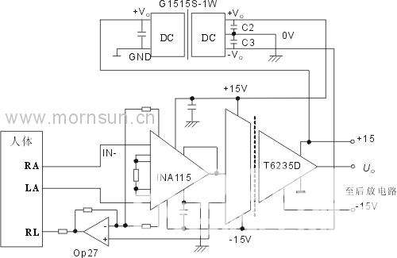
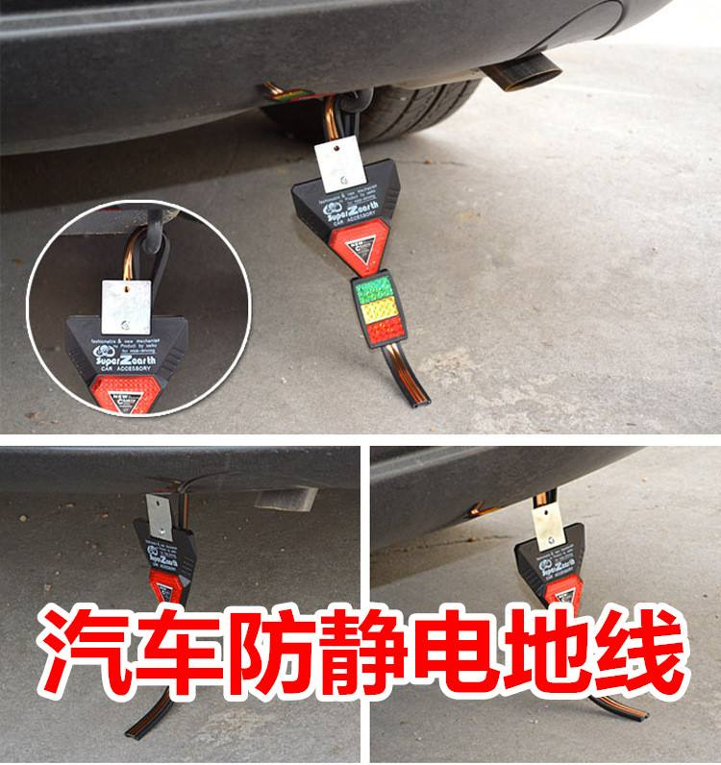
航天电子系统设计
什么是防护设计？
针对有可能危害电子元器件、电路、电子系统的各种不期望的过应力、干扰及噪声（以下统称“干扰”），在电路设计、印制板设计、结构件设计、系统设计等方面采取的防范措施

Slide 4
航天电子系统设计
防护设计的分类
针对干扰来源，可分为抗浪涌设计、防静电设计、避雷设计、电磁兼容设计、辐射加固设计等
针对干扰载体，可分为电路防护设计、印制电路板设计、结构件防护设计、电缆防护设计等
针对抗干扰方法，可分为接地设计、屏蔽设计、滤波设计、隔离设计等（详见本章）
针对防护途径，可分为空域防护（如屏蔽）、频域防护（如滤波）、时域防护和能域防护（如浪涌防护元件）
针对典型元器件，可分为高速数字IC、电源、放大器、微处理器等防护设计（详见第6章）
针对具体使用环境选择合理防护措施

Slide 5
航天电子系统设计
防护设计基本规则
消除或隔离干扰的来源：对于不可消除的某些人为干扰源（如串扰）以及自然界产生的干扰源（如雷击、天体辐射），可采用隔离的方法（如屏蔽、隔离元件）来解决
切断及阻挡干扰的传播途径：对以“路”的 形式传播的过应力及干扰，可采取切断传输通道的方法；对以“场”的形式传播的过应力及干扰，可采取屏蔽或合理接地的方法
减少接收电路对干扰的敏感性：如采用滤波来消弱电路对某一特定频段干扰的敏感性，采用恒温电路来减少电路对温度变化的敏感性等
一个设计良好的电路应具有对有用信号敏感，对无用干扰不敏感的特性。防护设计是可靠性设计的一个重要组成部分

Slide 6
航天电子系统设计
第3章 基本防护法
§3.1 概述
§3.5 差分
§3.2 接地
§3.6 隔离
§3.3 屏蔽
§3.7 电缆选型
§3.4 滤波

Slide 7
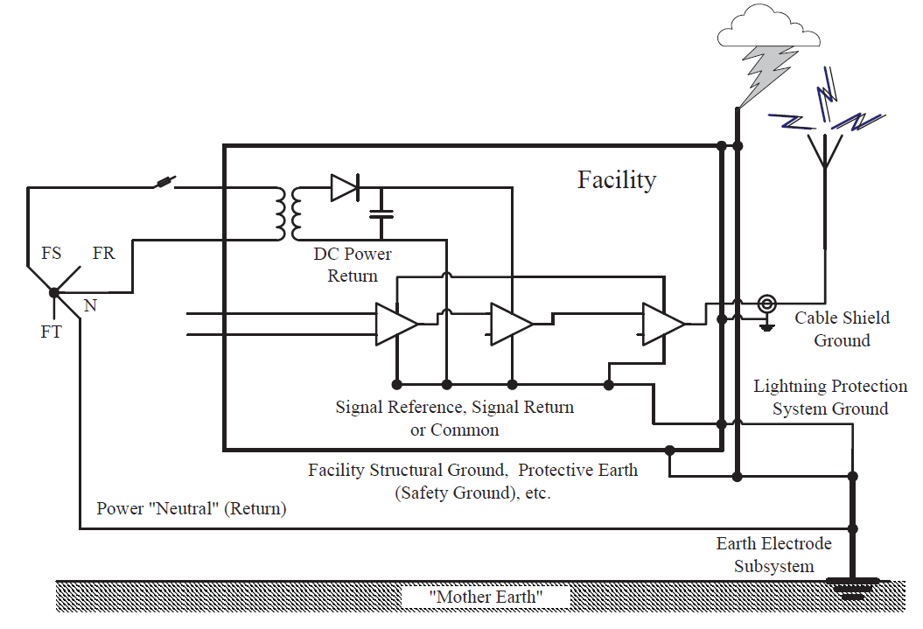
航天电子系统设计
电子设备
直流电源地
电缆屏蔽地
信号地
机壳地
系统地
交流电源地(中线)
避雷保护地
大地
接地设计是电子系统设计中最基础的防护设计措施之一，同时也是相对复杂的措施之一------在系统中种类繁多

Slide 8
航天电子系统设计
接地基本概念
提供信号参考电位与返回路径
使整个电路系统的所有单元具有统一的参考零电位
为电路系统提供电源电流和信号电流返回源端的低阻抗通道
防止（电磁、静电、浪涌等）干扰
内部电荷可通过本机地释放到大地
外部干扰因接地机壳的屏蔽作用而不能侵入
保证安全
面临强电磁冲击时，可避免电子设备被毁坏
工频交流电源因绝缘不良等原因直接与机壳相通时，可避免操作人员发生触电事故
基本概念
意义
支持

Slide 9
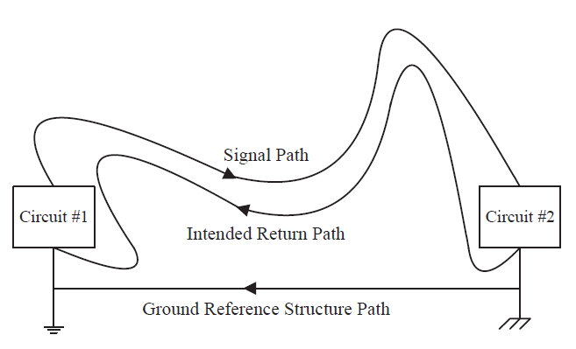
航天电子系统设计
基本原理
做功
信号电流必须有返回路径，才能形成闭合回路
对于平衡电路，信号电流可通过专门设置的信号线返回；对于非平衡电路，信号电路通过地线（或电源线）返回
当存在多条返回路径时，电流将沿阻抗最小的路径（不一定是几何上最短的路径）返回，因此低频下按电阻最小的路径返回，高频下按感抗最小的路径返回

Slide 10
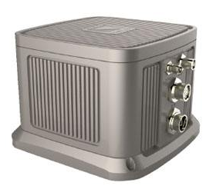
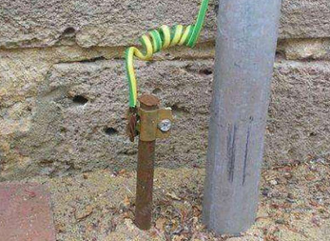

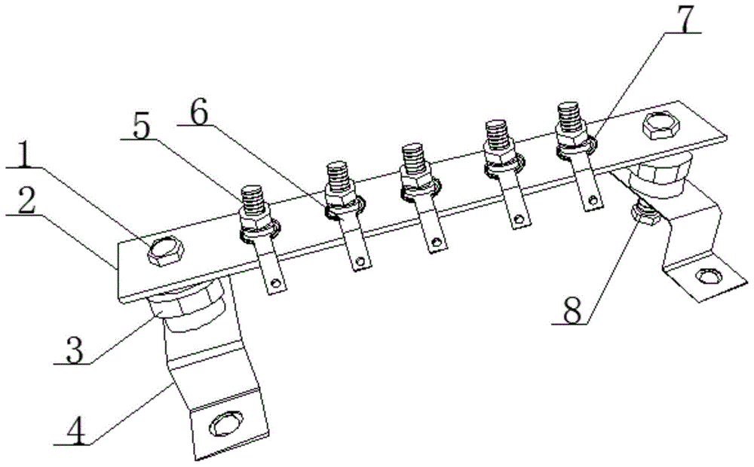
航天电子系统设计
种类—系统接地
系统接地
大地：地球，最大的良导体，可有效地吸收和发散电流。采用交流供电的地面固定设备的各种“地”通常最终都将接入大地，”浮地“设备以设备的导电外壳或者大面积的金属板等作为”大地“
系统地：整个系统的统一接地点，比如飞行器汇流条
电源地：电源电压的参考电位点，同时也是电源电流的回馈通路，根据电源的不同，又可分为直流地和交流地
机壳地：连接设备的金属机壳，亦可作为屏蔽地或保护地
大地
浮地设备
航空器汇流条
设备机壳地

Slide 11
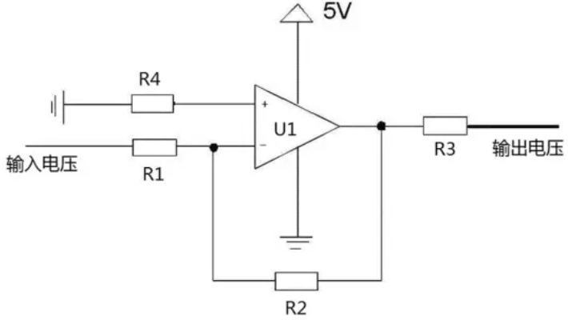
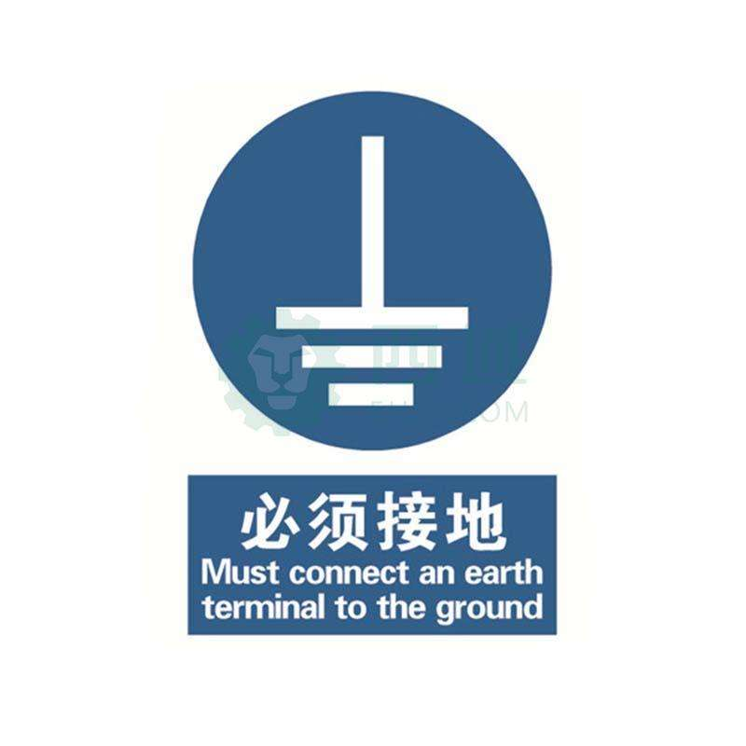
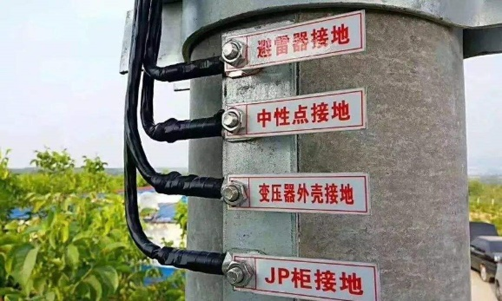
航天电子系统设计
种类
信号接地
信号地：为信号电压提供参考零电位基准，为信号电流提供回馈通路
模拟地：模拟电路的信号地
数字地：数字电路的信号地
功率地：大电流驱动电路的零电位点，亦称负荷地
安全接地
保护地：连接保护元器件接地引出端形成的地线，为保护元器件提供泄流通道
屏蔽地：为流过屏蔽体的大量高频干扰电流提供旁路通道
防雷地：为防雷击而在建筑物上安装的连接各种接闪器（避雷器）至接地网的地线，直接将雷击电流导入大地
安全地：为保证人身和设备的安全而接的地线，使冲击电流不通过人体而通过安全地泄放

Slide 12
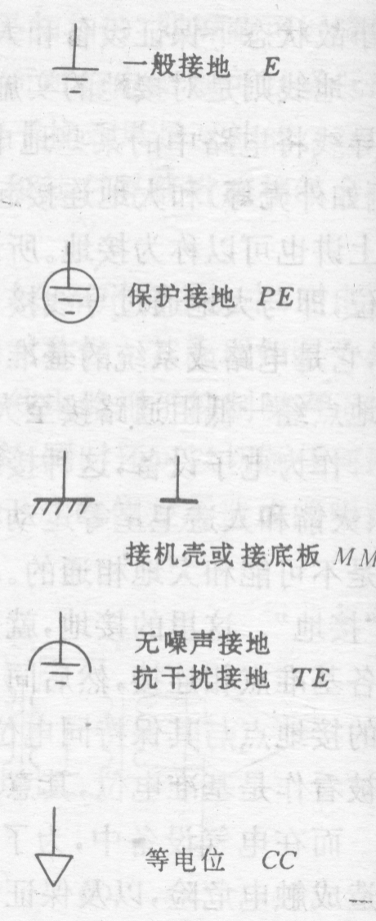
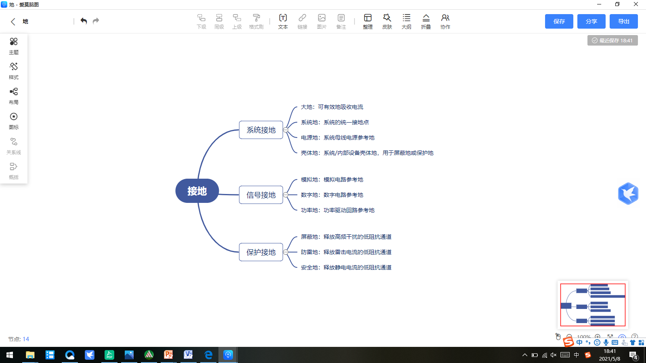
航天电子系统设计
电气符号

Slide 13
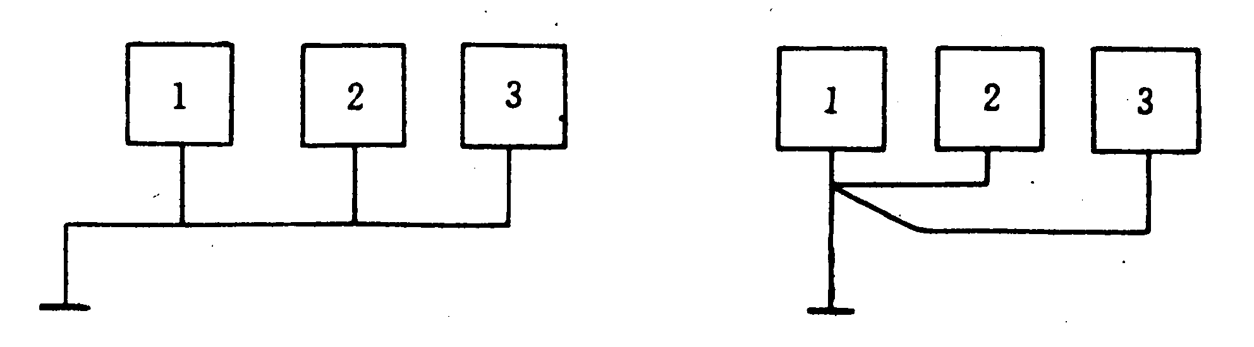

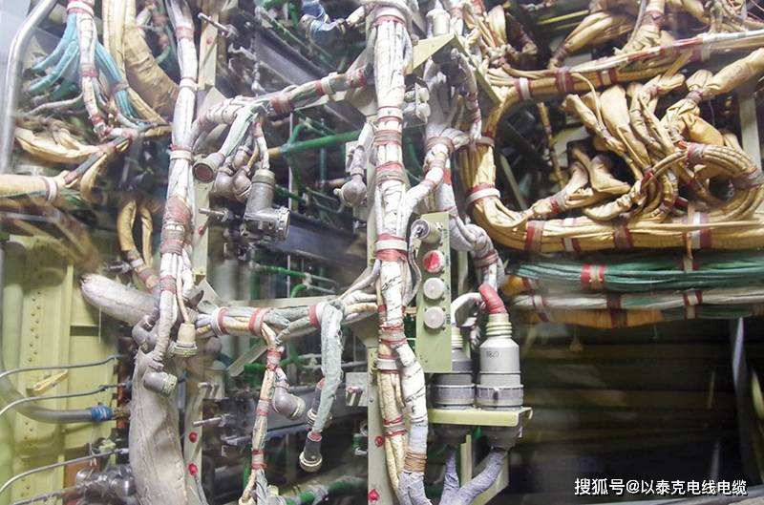
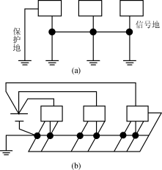
基本方法---单点接地（并联型）

Slide 14
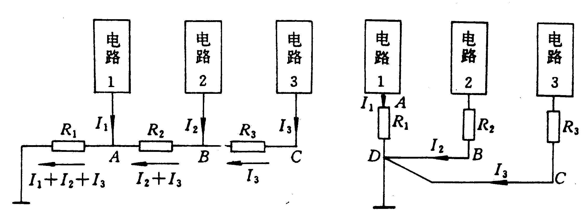
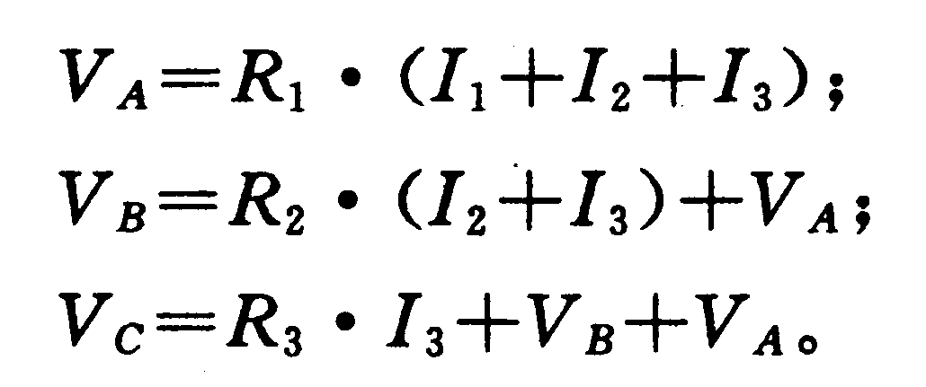
基本方法---单点接地（串联型）
优点：构成方式简单
缺点：容易引起差模干扰
实例：PCB板中的地线层

Slide 15
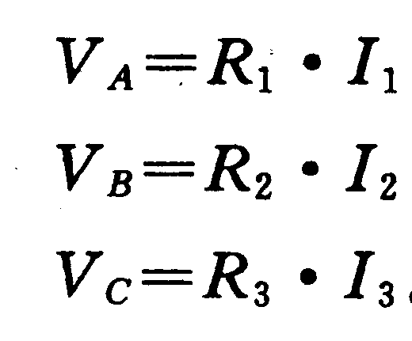
基本方法---单点接地（并联型）
各接地回路不存在公共阻抗，可避免地线公共阻抗耦合引起的干扰
接地线往往较长，易耦合外界环境中浪涌电压和高频辐射或高频串扰
各支路接地电位差别较小，且只与本支路电流有关
适用条件：低频，大电流（如各单元部分为数字电路，部分为模拟电路）

Slide 16
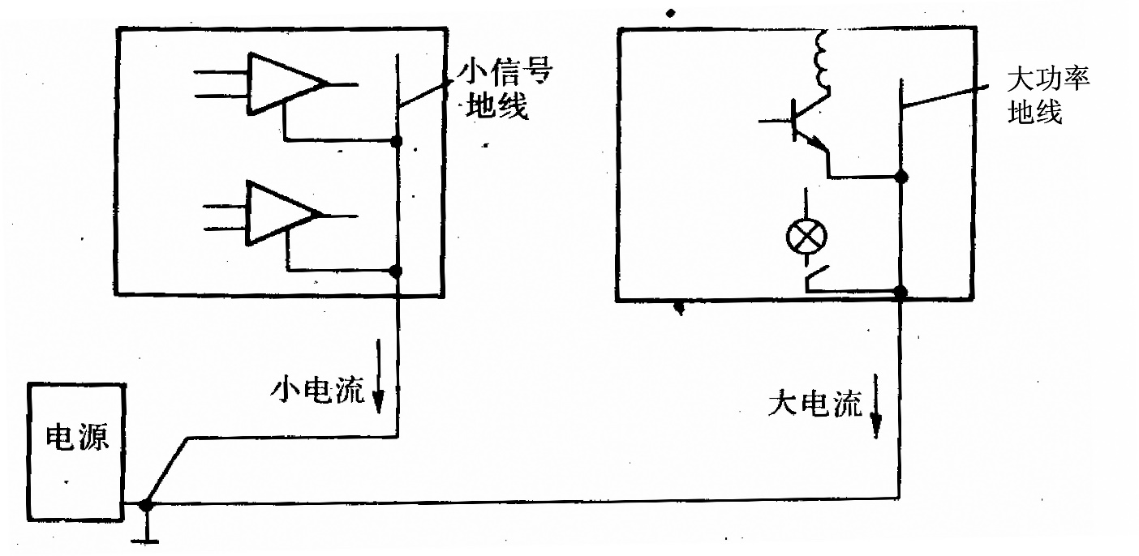
基本方法---单点接地
小信号低频电路：易受公共阻抗干扰，如低电平模拟电路、精密灵敏放大器、模拟仪器等（大部分模拟电路为低频电路）
大功率电源及感性负载电路：易产生公共阻抗干扰，如DC/AC电源、电动机、继电器、螺旋管等
金属机架或机箱：设备内各部件通过单点接地接入机架或机箱
此方法简便使用，但需考虑好如何将电路合理分组，不要将工作功率或噪声电平相差大的电路归于同一个或同一组地线中

Slide 17
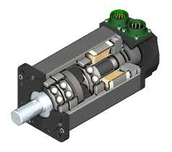

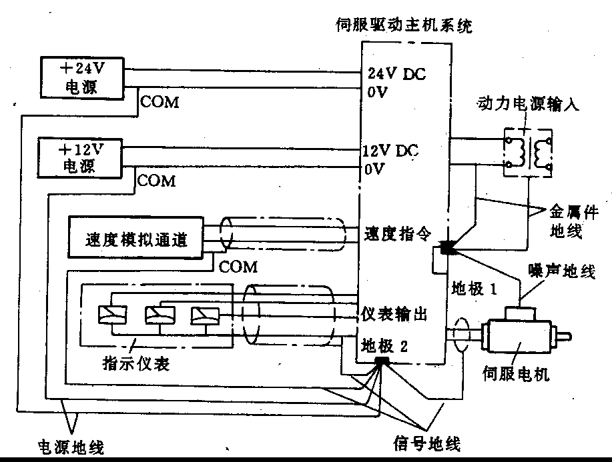
单点接地案例--伺服舵机接地设计
信号与电源地线
模拟速度指令信号
仪表输出模拟信号
交流伺服电机编码器指令信号
24VDC电源，供给开关量电路
12VDC电源，供给RS-232通信口
交流电源与金属件地线
外部送入的动力电源零线
动力变压器屏蔽壳
机箱外壳
交流伺服电机
单点接地

Slide 18

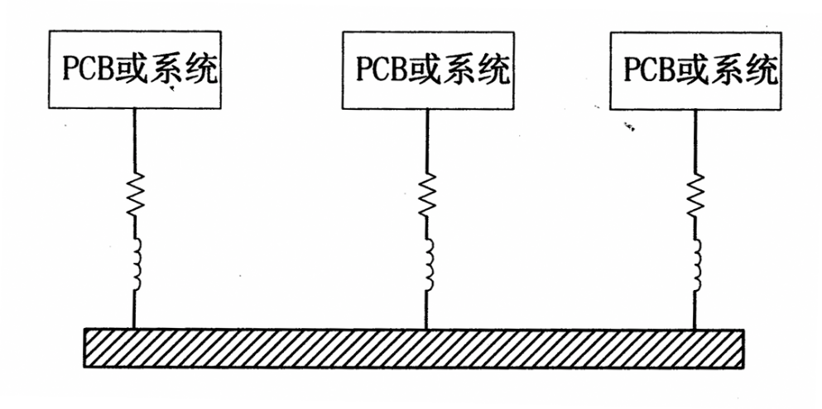
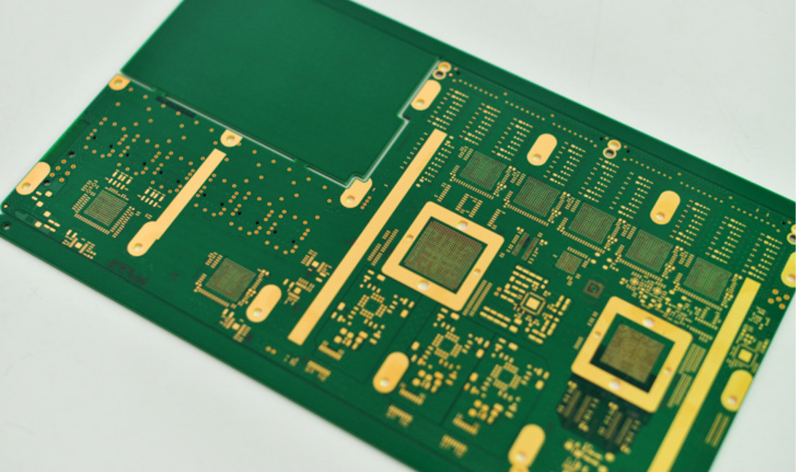
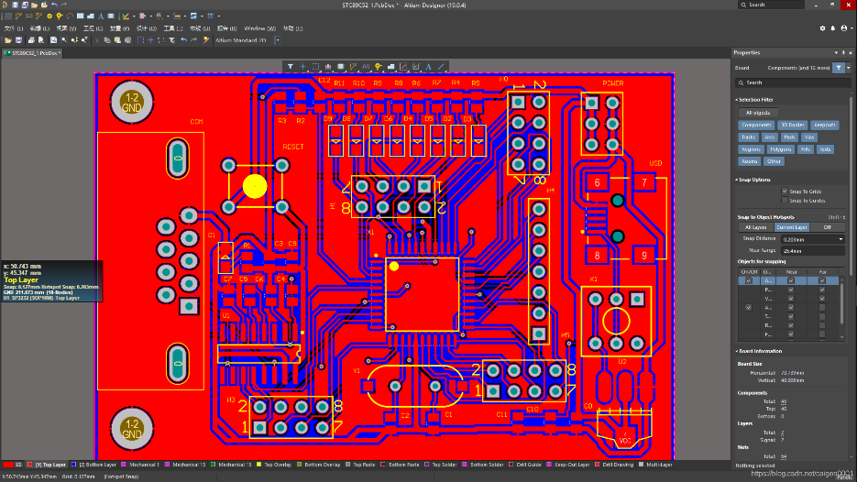
基本方法---多点接地

Slide 19

基本方法---多点接地
所有单元就近接地，使接地线尽量短
可有效减少地线的寄生电感和分布电容的不良影响
与并联型单点接地的区别是各接地点之间具有极低的阻抗（几乎为等电势），如PCB的接地平面、金属机架或机箱等
适用条件：高频，高速数字电路

Slide 20
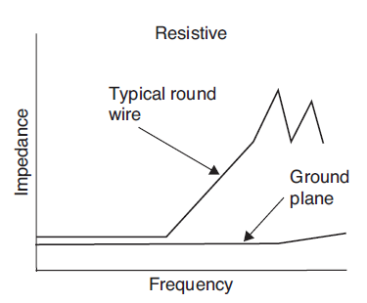
基本方法---多点接地---传输线特性
传输线或天线
导线的高频阻抗与低频或直流阻抗的不同
高频阻抗可能随频率的变化而变化
高频阻抗值可能远大于低频阻抗值
导线交流阻抗>>直流阻抗的原因
导线电感的影响 R_{AC}=R_{DC}+jωL
趋肤效应的影响 R_{AC}=kR_{DC}√f
(驻波区）
电感
(高频区）
电阻
(低频区）
λ/10

Slide 21
单点/多点接地特性
单点接地
低频电路接地。判据： f<1MHz，或L<λ/20，或L[m]<15/f[MHz]
模拟电路接地。公共阻抗是干扰的主要传播方式
系统各部分接地。亦称“星状接地”或“树状接地”
多点接地
高频电路接地。判据：f≥10MHz，或L≥ λ /20或L[m]≥ 15/f[MHz]
数字电路接地。电场耦合或磁场耦合是干扰的主要传播方式
参考面为大平面（如PCB设地层、电源层）时的接地
长线多点接地、短线一点接地
用于中间频率（如1～10MHz）， L<λ/20单点接地， L≥ λ /20多点接地

Slide 22
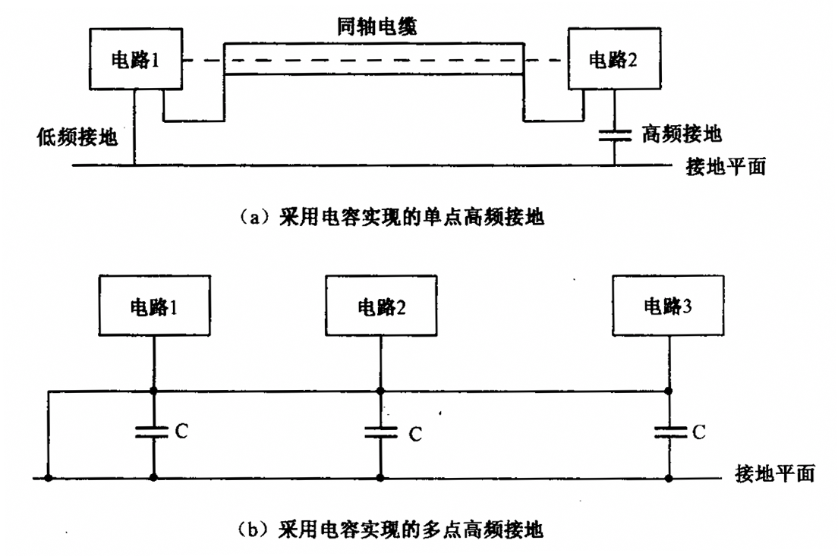
基本方法---混合接地
低频单点接地、高频两点接地
低频单点接地、高频多点接地
低频单点接地，高频多点接地，在保持高频多点接地的条件下切断低频地线回路，消除来自地线的高频干扰

Slide 23
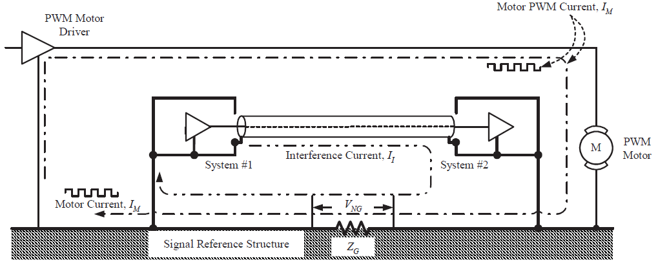
混合接地案例2---低功率与高功率混合电路
常规接地方法
系统控制回路
功率电机回路
问题：驱动电动机的PWM电流在地线上形成的电流脉冲，通过设备1-同轴电缆屏蔽层-设备2的地线回路，耦合到系统单元电路，形成强烈干扰
设备1
设备2

Slide 24
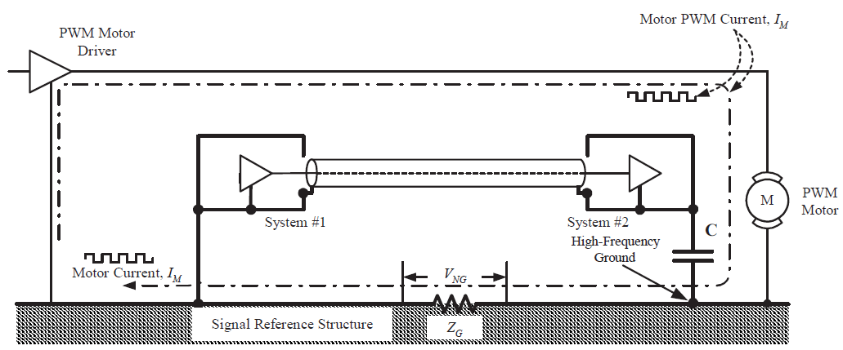
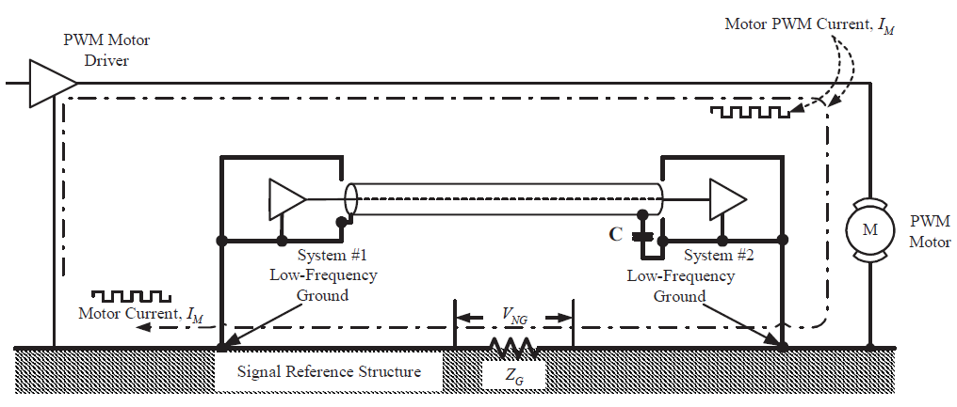
混合接地案例---低功率与高功率混合电路
高频解决方案1：适合系统信号频率高于PWM频率的情形。系统2地线通过电容（1nF~10nF）接地。只要电容值选得合适（1nF-10nF），就能达到系统高频信号两点接地、PWM信号单点接地的效果。仍然存在的一个缺点是系统2的屏蔽壳未能就近接地，会影响其安全屏蔽效能
高频解决方案2：系统1和系统2的屏蔽壳均直接接地，只是同轴电缆的屏蔽层的一端通过电容接地，加强了系统1屏蔽壳的安全屏蔽效能
24

Slide 25
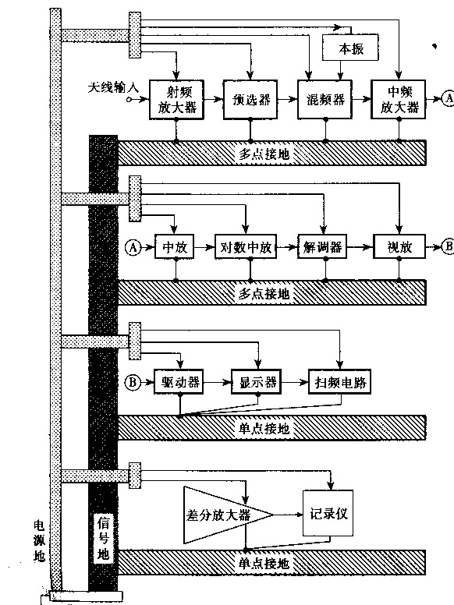
系统接地案例
各部分地线和电源线通过汇流条汇接，可防止各类电路通过地线的相互干扰
机架接地应尽量采用无缝接触方式（如定位焊接、铜焊、锡焊等），尽量不要依赖滑动的抽屉、铰链等可动有缝部件接地
如果接地线需连接不同种类的金属时，应采取措施防止发生电化学腐蚀
汇流条
汇流点

Slide 26
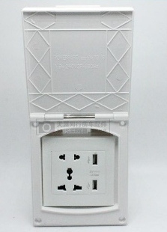
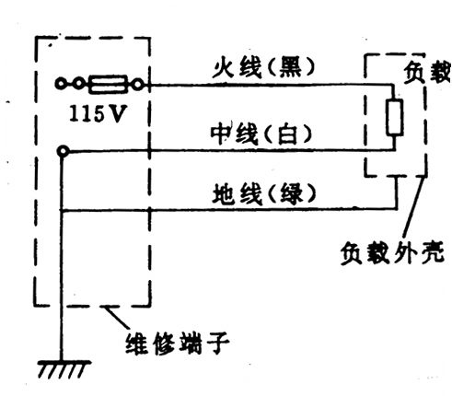
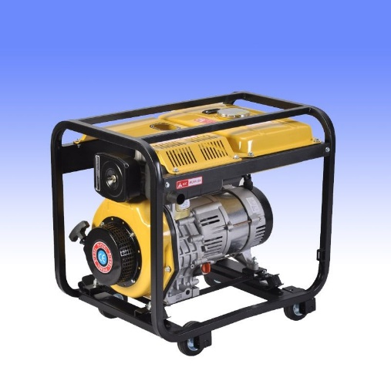
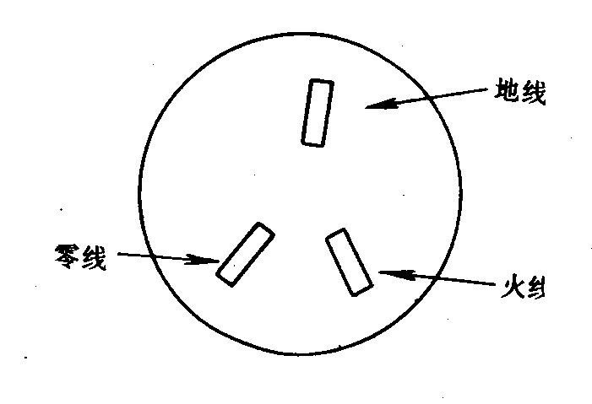
交流接地---单相供电（市电）
火线与地线之间为开路
插座
金属外壳
插座地
入户配电箱
零线（亦称中线）为电源电流提供回流通道，是交流供电的零电位参考点，一般会在主配电入口处与地线单点相连，但当前位置的对地电位不一定为零
地线为设备提供安全的保护接地，在不出现故障的时候，地线中应无电流，也无压降

Slide 27
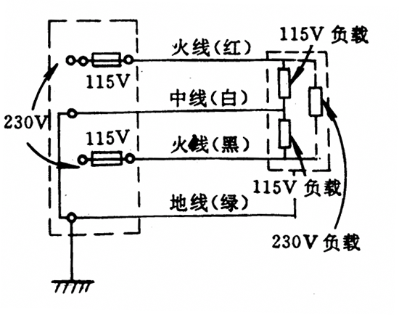
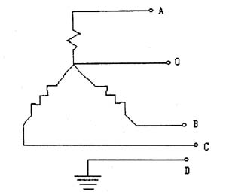
交流接地---三相供电
火线与地线之间为开路
零线（亦称中线）为电源电流提供回流通道，是交流供电的零电位参考点，一般会在主配电入口处与地线单点相连，但当前位置的对地电位不一定为零
地线为设备提供安全的保护接地，在不出现故障的时候，地线中应无电流，也无压降

